Slide 1
ΔΙΑΥΛΟΙ ΙΟΝΤΩΝ

Slide 2
ΔΙΑΥΛΟΙ ΙΟΝΤΩΝ
Μετάδοση σημάτων: ταχείες μεταβολές ΔΔ μεμβράνης κυττάρων.
(ΔΕ: το δυναμικό μεμβράνης μεταβάλλεται με ρυθμό 500 volt/sec.
Επιτυγχάνεται μέσω διαύλων ιόντω
Διαμεμβρανικές πρωτεΐνες σε όλα τα κύτταρα
1. επιλέγουν ιόντα. Ανάλογα ποιοι δίαυλοι ενεργοποιούνται (Na, K) προσαρμόζεται η μετάδοση σήματος.
2. άγουν ιόντα με ρυθμό ως και 100.000.000 ιόντα/sec
3. ανοίγουν και κλείνουν αποκρινόμενοι σε ειδικά σήματα (ηλεκτρικά, χημικά, μηχανικά)-ελεγχόμενοι από τη ΔΔ, από το νευροδιαβιβαστή που συνδέεται στον υποδοχές, από την πίεση ή τη διάταση.

Slide 3
ΔΙΑΥΛΟΙ ΙΟΝΤΩΝ ΔΙΑΜΕΜΒΡΑΝΙΚΕΣ ΠΡΩΤΕΙΝΕΣ
Κυτταρική μεμβράνη: διπλοστιβάδα φωσφολιπιδίων πάχους 6-8 nm με ενσωματωμένες πρωτεΐνες. Τα φωσφολιπίδια έχουν υδρόφιλη κεφαλή και υδρόφοβη ουρά.
Οι υδρόφοβες ουρές διατάσσονται έτσι ώστε να αποκλείουν μόρια ύδατος ενώ οι υδρόφιλες κεφαλές στρέφονται προς το υδάτινο περιβάλλον (εξωκυττάριο υγρό, κυτταρόπλασμα).
Υδρόφιλο μόριο (ή υδρόφιλη ομάδα): Μόριο (ή ομάδα στοιχείων ενός μορίου)
που εμφανίζει πολικότητα και ως εκ τούτου είναι διαλυτή στο νερό.
Υδρόφοβο μόριο (ή υδρόφοβη ομάδα): ): Μόριο (ή ομάδα στοιχείων ενός μορίου)
που δεν εμφανίζει πολικότητα και ως εκ τούτου είναι αδιάλυτη στο νερό.

Slide 4
ΔΙΑΥΛΟΙ ΙΟΝΤΩΝ
Τα μόρια ύδατος είναι διπολικά. Το καθαρό φορτίο είναι μηδενικό αλλά ανομοιογενώς κατανεμημένο στο εσωτερικό του μορίου. Το άτομο οξυγόνου προσελκύει ηλεκτρόνια και είναι αρνητικά φορτισμένο ενώ τα άτομα υδρογόνου χάνουν ηλεκτρόνια και είναι θετικά φορτισμένα. Τα κατιόντα έλκονται προς το άτομο οξυγόνου και τα ανιόντα προ τα άτομα υδρογόνου.
Τα ιόντα προσελκύουν μόρια ύδατος τα οποία έλκουν ηλεκτροστατικά.
Η διπλοστιβάδα (δεν φέρει φορτίο, είναι υδρόφοβη) είναι αδιαπέραστη από τα ιόντα [απαιτείται μεγάλη ενέργεια για να αποκολληθεί ιόν από μόρια ύδατος και να διαπεράσει την κυτταρική μεμβράνη].

Slide 5
ΠΩΣ ΠΕΡΝΑΝΕ ΤΑ ΙΟΝΤΑ?
Μέσω διαύλων.
Οι δίαυλοι δεν είναι οπές της κυτταρικής μεμβράνης αλλά πρωτεΐνες. Οι δίαυλοι είναι πλήρεις ύδατος και επιτρέπουν σε διαλυμένα μόρια (όχι πολύ μεγάλα) να διέρχονται.

Slide 6
ΠΩΣ ΕΠΙΛΕΓΟΥΝ ΟΙ ΔΙΑΥΛΟΙ ΤΑ ΙΟΝΤΑ?
Όχι (μόνο) βάσει μεγέθους ιόντος.
Μικρά σε μέγεθος ιόντα (Na) έχουν ισχυρότερο ηλεκτρικό φορτίο, προσελκύουν περισσότερα μόρια ύδατος και το συνολικό μέγεθος αυξάνει (το K είναι μεγαλύτερο ίον από το Na αλλά έχει ασθενέστερο ηλεκτρικό πεδίο, άρα προσελκύει λιγότερα μόρια ύδατος, άρα συμπεριφέρεται ως μικρότερο).
Ένας δίαυλος μπορεί να επιλέγει ιόντα βάσει συνολικού μεγέθους (αποκλείει τα μεγάλα) όταν αυτός λειτουργεί με διάχυση.

Slide 7
ΠΩΣ ΕΠΙΛΕΓΕΙ ΜΕΓΑΛΑ ΙΟΝΤΑ ΚΑΙ ΑΠΟΚΛΕΙΕΙ ΜΙΚΡΑ?
Με σύνδεση με πρωτεΐνες μεταφορείς που επιλέγουν τα ιόντα και τα μεταφέρουν μέσω των διαύλων (αντλία Na-K).
Ηθμός επιλογής: τα ιόντα εγκαταλείπουν μόρια ύδατος και συνδέονται με πολικά φορτισμένα κατάλοιπα αμινοξέων.

Slide 8
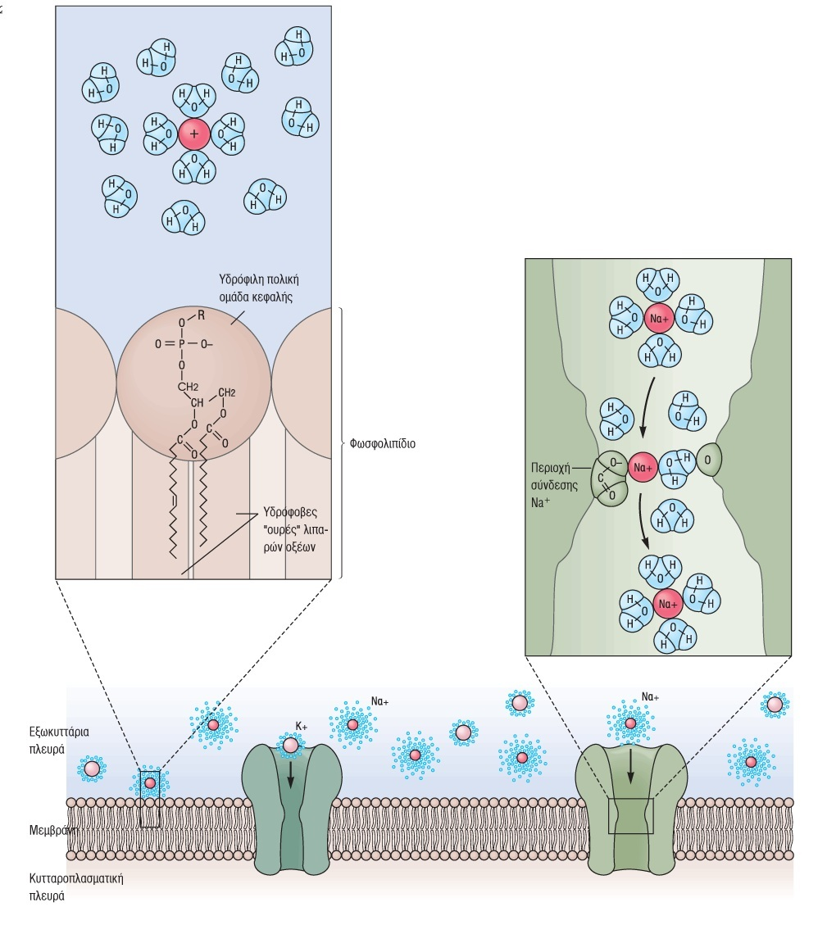
ΠΩΣ ΕΠΙΛΕΓΟΥΝ ΟΙ ΔΙΑΥΛΟΙ?
Το ιόν συμπαρασύρει το νέφος μορίων ύδατος
γιατί είναι ασύμφορο να το εγκαταλείψει-
αυξάνει η διάμετρος.
Σταθεροποιείται
το Na ηλεκτρικά
στον ηθμό (το Κ
Λόγω μεγέθους
δεν μπορεί)
Νa<Κ, αλλά μεγαλώνει γιατί έλκει περισσότερα Η2Ο
«χωράει μόνο Κ»
«ηθμός»

Slide 9
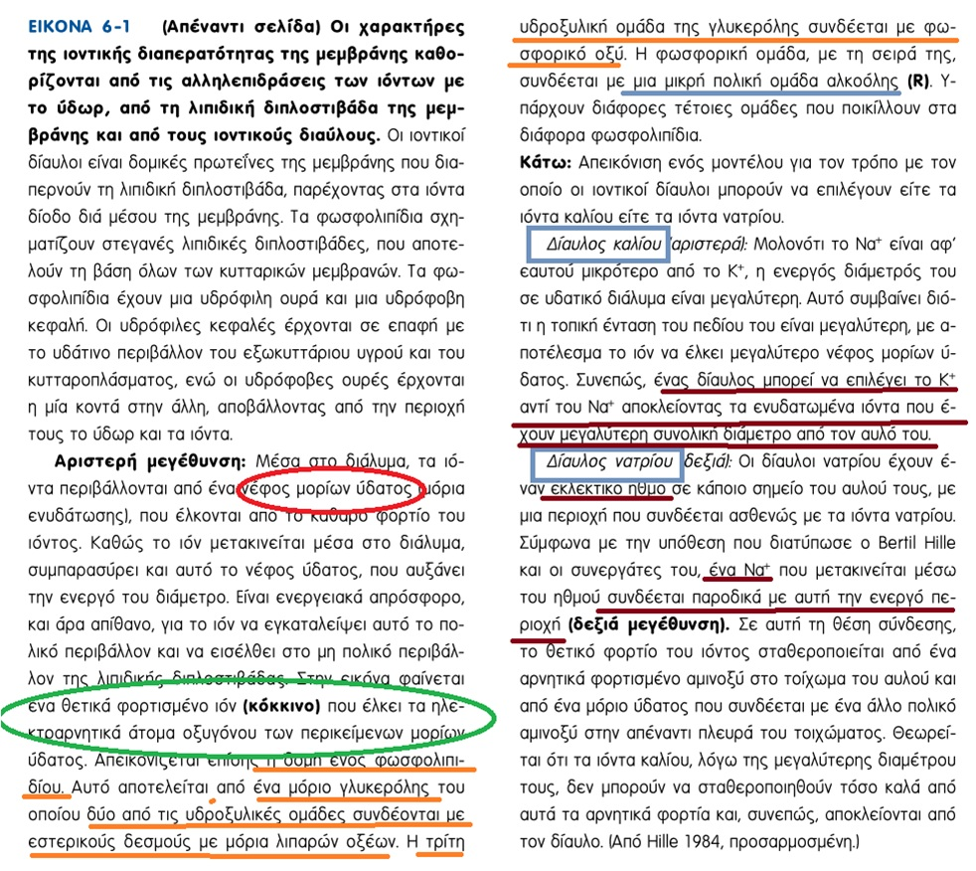

Slide 10
ΔΟΜΗ ΔΙΑΥΛΩΝ
Μεγάλες διαμεμβρανικές πρωτεΐνες με υδατανθρακικές μονάδες στην επιφάνεια (γλυκοπρωτεΐνες). Έχουν έναν κεντρικό πόρο που εκτείνεται σε όλο το πάχος της μεμβράνης και το εσωτερικό του είναι υδάτινο. Σχηματίζονται από 2 ή περισσότερες υπομονάδες που μπορεί να είναι ίδιες ή διαφορετικές.

Slide 11
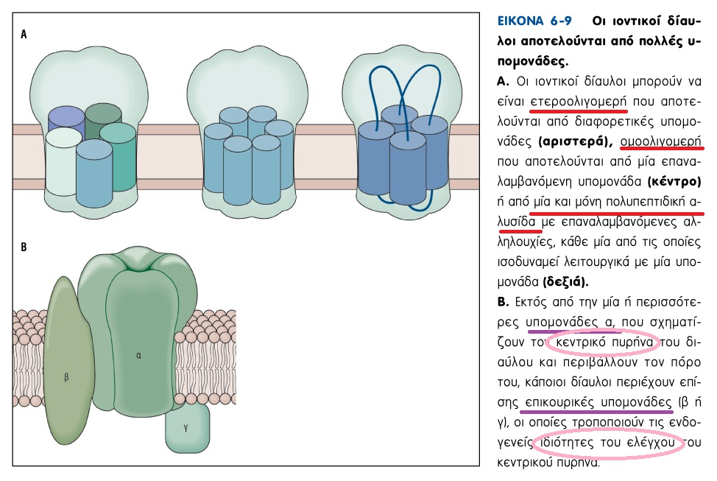
ΕΤΕΡΟ
ΟΜΟ
ΜΟΝΟ
ΕΠΙΚΟΥΡΙΚΕΣ

Slide 12
Στα νευρικά κύτταρα υπάρχουν
12 τύποι διαύλων.
Κωδικοποιούνται από 3 οικογένειες γονιδίων
Τασεοελεγχόμενοι δίαυλοι
Ελεγχόμενοι από διαβιβαστή
Δίαυλοι χασματοσυνδέσεων (γεφυρώνουν κυτταρόπλασμα στις ηλεκτρικές συνάψεις).

Slide 13
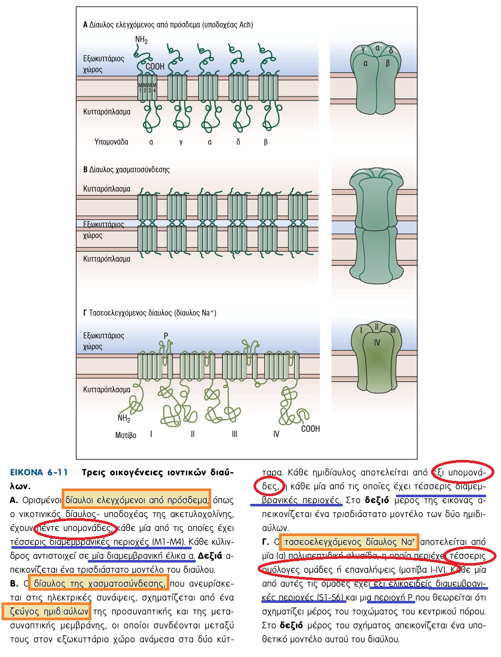
Ν. Υποδ. Ach
5 x 4 (M1-M4)
Δ. χασματοσύνδεσης
2x6x4
Τασεοελ. Δ.Na
1x4x6 (S1-S6+P)

Slide 14
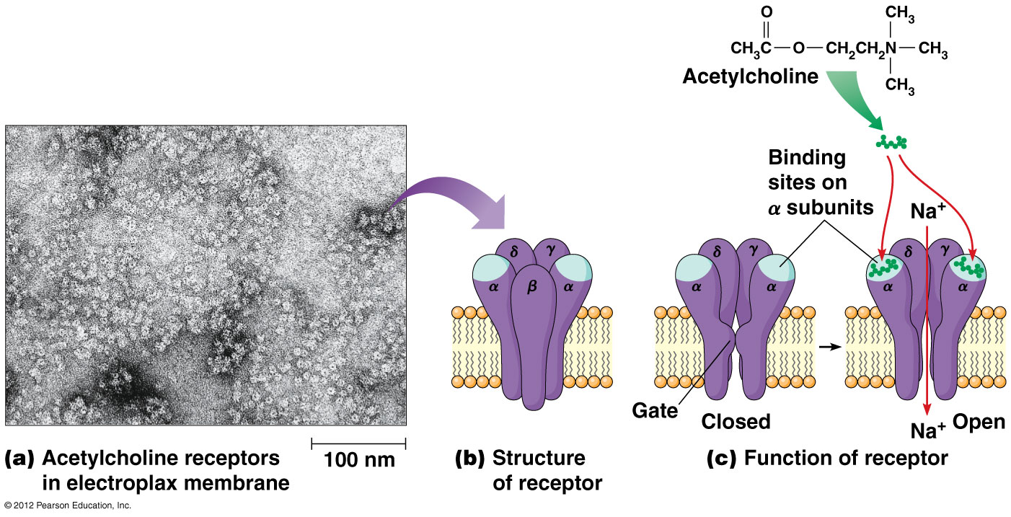

Slide 15
ΠΑΘΗΤΙΚΗ ΔΙΑΧΥΣΗ Η ροή ιόντων δεν απαιτεί ενέργεια
Η κατεύθυνση ροής καθορίζεται όχι από το δίαυλο αλλά από τις ηλεκτροστατικές και χημικές δυνάμεις εκατέρωθεν μεμβράνης.
Επιλέγουν ιόντα βάσει φορτίου (θετικά- αρνητικά).
Ορισμένοι δίαυλοι κατιόντων δεν επιλέγουν μεταξύ των ιόντων και τα αφήνουν να περνούν αδιακρίτως (K, Na, Ca, Mg). Οι περισσότεροι όμως επιλέγουν ένα ιόν.
Οι δίαυλοι ανιόντων είναι επιλεκτικοί προς ένα ιόν, το Cl.

Slide 16
ΠΑΘΗΤΙΚΗ ΔΙΑΧΥΣΗ
Η κινητήρια δύναμη είναι ηλεκτροχημική, καθορίζεται από τη διαφορά ηλεκτρικού δυναμικού και την κλίση συγκέντρωσης.
Αν η σχέση ροής ρεύματος- κινητήριας δύναμης είναι γραμμική, ο δίαυλος συμπεριφέρεται ως αντιστάτης. Αν όχι, δηλ. διευκολύνει τη ροή προς μία κατεύθυνση τότε είναι ανορθωτής.
Η ροή ρεύματος είναι σταθερή δια μέσω ενός αντιστάτη ενώ μεταβαλλόμενη και εξαρτώμενη από την τάση σε έναν ανορθωτή.

Slide 17
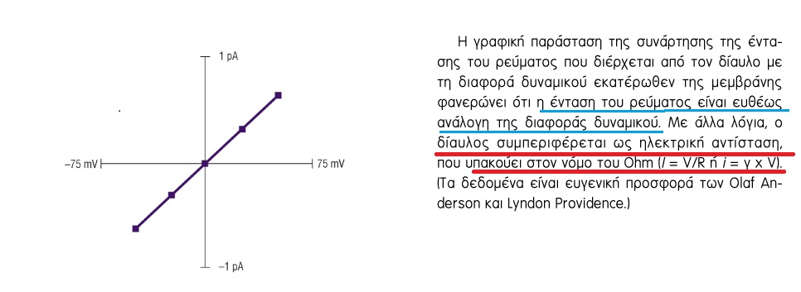
ΔΙΑΥΛΟΣ ΩΣ ΑΝΤΙΣΤΑΤΗΣ

Slide 18
ΠΑΘΗΤΙΚΗ ΔΙΑΧΥΣΗ
Ο ρυθμός ροής ιόντων εξαρτάται από τη διαφορά συγκέντρωσης τους. Σε χαμηλές συγκεντρώσεις, το ρεύμα αυξάνει γραμμικά με την αύξηση της συγκέντρωσης. Σε υψηλές συγκεντρώσεις το ρεύμα φτάνει σε σημείο κορεσμού, περά από το οποίο δεν αυξάνει άλλο.
Η συγκέντρωση ιόντων κατά την οποία η ροή ρεύματος φτάνει στο ήμισυ της μέγιστης ονομάζεται σταθερά διάστασης.
Οι δίαυλοι είναι ευαίσθητοι στην απόφραξη από μόρια που προσδένονται στο στόμιο ή σε άλλη θέση του πόρου (τοξίνες-φαρμακευτικές ουσίες)

Slide 19
ΕΛΕΓΧΟΣ-ΠΑΡΟΔΙΚΗ ΡΟΗ
Κάθε δίαυλος παρουσιάζει μία ανοιχτή κατάσταση και μία ή περισσότερες κλειστές καταστάσεις. Η μετάβαση από τη μία κατάσταση στην άλλα καλείται έλεγχος και εξασφαλίζει την ροή παροδικών ρευμάτων. Ο έλεγχος περιλαμβάνει προσωρινές και ενίοτε εκτεταμένες μεταβολές στη δομή του (πχ συστροφή και κλίση 6 υπομονάδων).

Slide 20
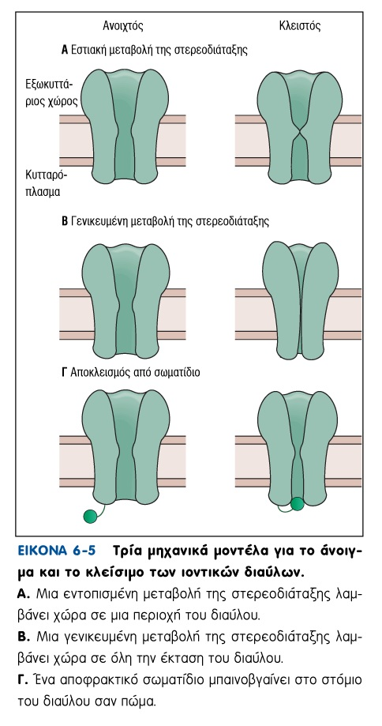

Slide 21
ΠΩΣ ΑΛΛΑΖΕΙ Η ΔΙΑΜΟΡΦΩΣΗ ΔΙΑΥΛΟΥ?
Τασεοελεγχόμενοι: η μεταβολή δυναμικού μεμβράνης μετακινούν φορτισμένες περιοχές παλινδρομικά και ανοιγοκλείνουν το δίαυλο.
Ελεγχόμενοι από διαβιβαστή: η ενέργεια που εκλύεται από την πρόσδεση του διαβιβαστή ανοίγει το δίαυλο.
Μηχανοελεγχόμενοι: η ενέργεια που εκλύεται από τη διάταση της μεμβράνης μεταφέρεται στο δίαυλο μέσω του κυτταροσκελετού.

Slide 22
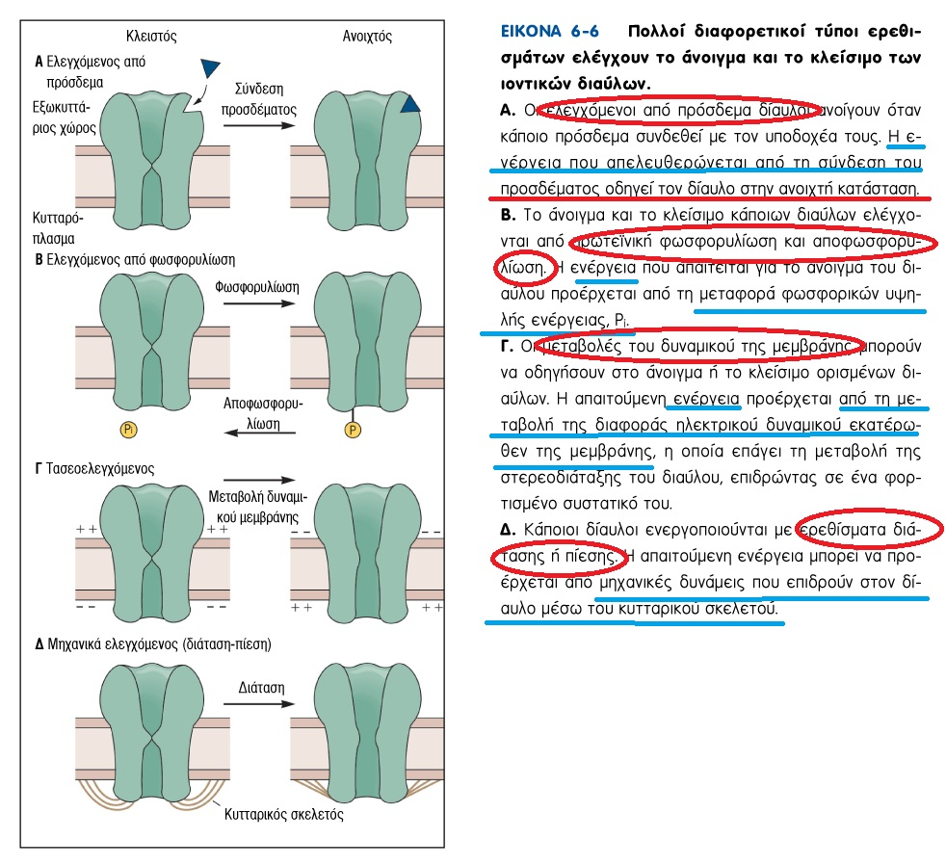
Για να ανοίξει ένας δίαυλος απαιτείται ενέργεια

Slide 23
ΕΛΕΓΧΟΣ ΧΡΟΝΟΥ ΔΙΑΥΛΟΥ
Πρόσδεση χημικών μορίων (νευροδιαβιβαστές, ορμόνες) εξωκυττάριου περιβάλλοντος που προσδένονται στην εξωτερική επιφάνεια διαύλου.
Δεύτεροι αγγελιαφόροι εσωτερικού κυττάρου που ενεργοποιούνται από διαβιβαστές (φωσφορυλίωση – αποφωσφορυλίωση)
Μεταβολές δυναμικού μεμβράνης.
Μηχανικές παραμορφώσεις μεμβράνης

Slide 24
ΚΑΤΑΣΤΑΣΕΙΣ ΔΙΑΥΛΟΥ
Εν ηρεμία: κλειστός, ενεργοποιήσιμος
Ενεργός: ανοιχτός
Ανθεκτικός: κλειστός, μη ενεργοποιήσιμος

Slide 25
ΠΩΣ ΑΛΛΑΖΕΙ Ο ΡΥΘΜΟΣ ΜΕΤΑΒΑΣΗΣ ΑΠΟ ΑΝΟΙΧΤΗ ΣΕ ΚΛΕΙΣΤΗ ΚΑΤΑΣΤΑΣΗ?
Τασεοελεγχόμενοι: επηρεάζεται από δυναμικό μεμβράνης (msec διάρκεια που παραμένει στη μία ή την άλλη κατάσταση, μsec ο χρόνος μετάβασης από τη μία κατάσταση στην άλλη).
Αρχή όλου ή ουδενός: ή ανοικτός ή κλειστός
Ανθεκτικός: κλειστός που δεν ανοίγει (επί μακρόν επίδραση διαβιβαστή-απευαισθητοποίηση), μεταβολή δυναμικού μεμβράνης,
αύξηση ενδοκυττάριας συγκέντρωσης Ca πρόσδεση σε ειδική θέση αναγνώρισης ή ενεργοποίηση αποφωσφορυλίωσης]

Slide 26
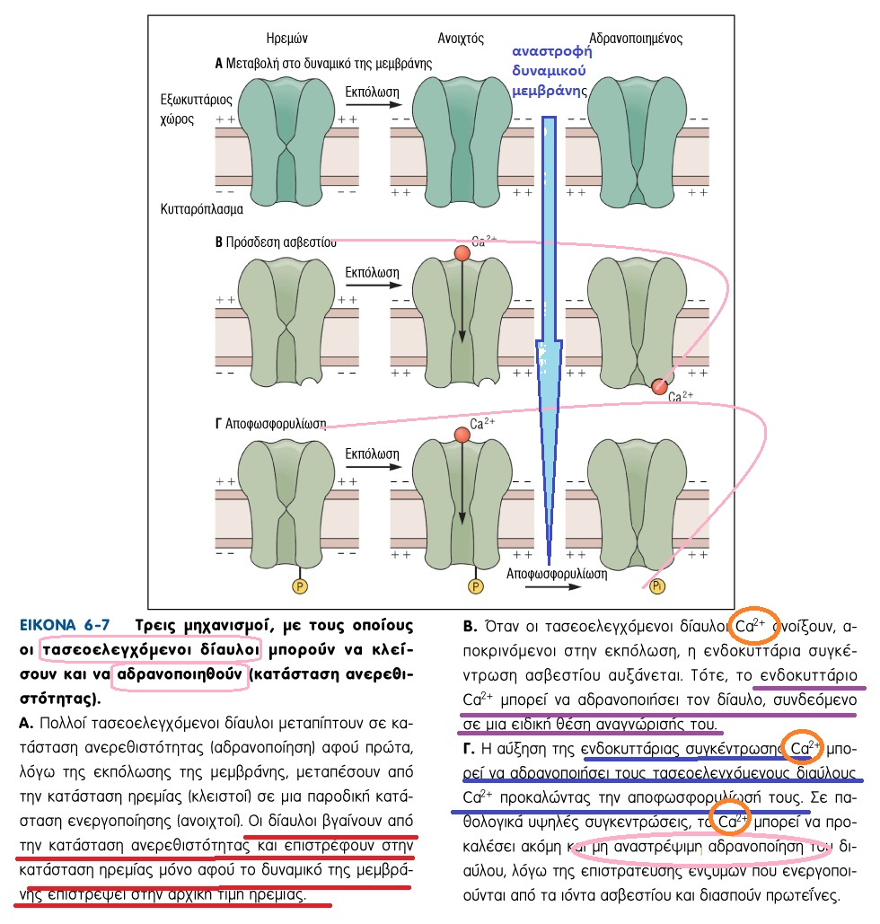

Slide 27
ΕΞΩΓΕΝΕΙΣ ΠΑΡΑΓΟΝΤΕΣ φάρμακα-τοξίνες
Οι περισσότεροι κλείνουν τους διαύλους.
Πρόσδεση στην υποδοχή διαβιβαστή, τον εμποδίζουν να ασκήσει τη δράση του.
Αναστρέψιμη- κουράριο [δηλητηριώδη βέλη Ν. Αμερική], αποκλείει υποδοχείς Ach στους γραμμωτούς μυς)
Μη αναστρέψιμη-βουγκαροτοξίνη [δηλητήριο φιδιού] ίδιος υποδοχέας.

Slide 28
